Slide 1
전체 맵
작성자 | 윤수진
지원 분야 | 레벨 디자인
목표 | 플레이어가 변이한 옛 친구의 기억을 추적하며 진실에 도달하는 스테이지 설계

Slide 2
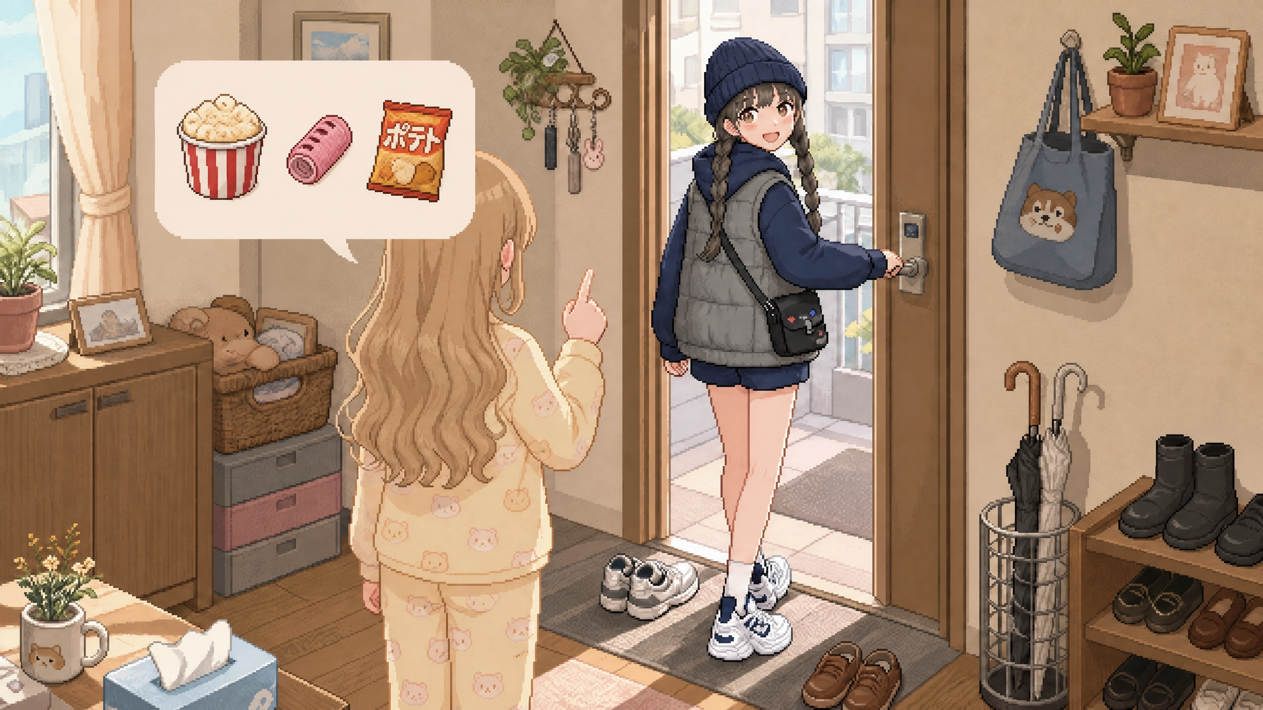
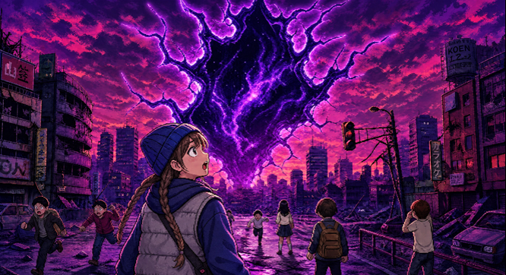
시나리오 컨셉
축제가 끝난 공원에 정체불명의 균열이 발생했다.
주인공은 선의 관리청의 지시에 따라 폐교를 탐색한다.
각 구역에서 보스의 과거 기억을 수집하고 최종적으로 변이한 친구와 마주하게 된다.

Slide 3
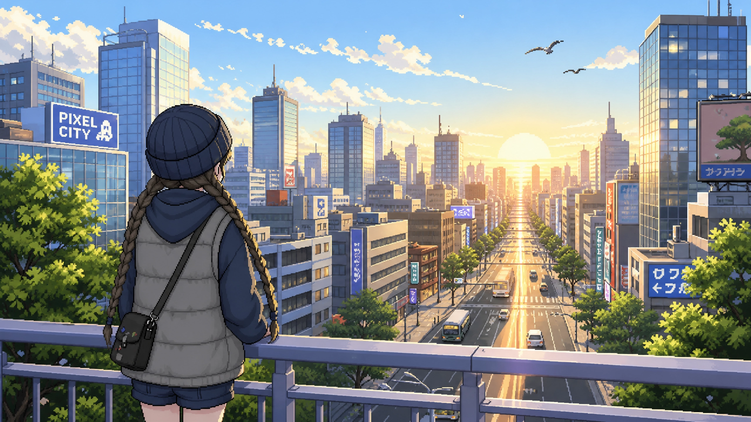
배경 그래픽 컨셉
현대 도시와 중학교를 기반으로 한 현실적 공간 구성
기억과 감정에 의해 공간이 점차 왜곡되는 구조
균열, 노이즈, 그림자 오브젝트를 활용한 불안정한 분위기 연출
현실과 환상이 공존하는 초현실적 비주얼 표현
어두운 배경과 네온 계열 포인트 컬러를 활용한 픽셀 아트 스타일

Slide 4
스테이지 개요
스테이지명 | 폐교 : 트라우마
배경 | 현대 도시
플레이 타임 | 20~30분
구조 | 탐색 → 단서 수집 → 보스전
목표 | 우정 목걸이 조각 수집 후 보스 구역 진입
진행 단계 | 운동장 → 1층 → 2층(트라우마 구역) → 3층 → 옥상(우정 목걸이 조각) → 강당
보스전 진입 조건 | 옥상에서 우정 목걸이 조각을 습득하지 못하면 강당 진입 불가. 우정 목걸이 조각 옆에 구겨진 쪽지에 강당 열쇠.

Slide 5
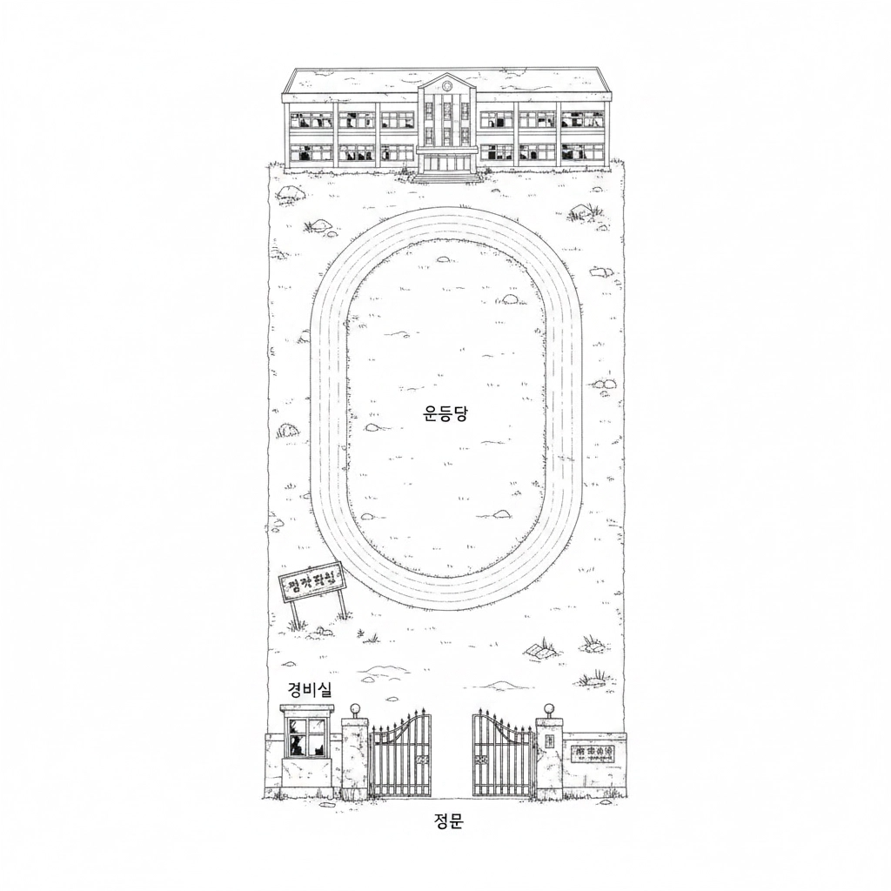
전체 스테이지 흐름
폐교에 거대 균열 발생
↓
학교 내부 진입
↓
트라우마 이벤트 발생
↓
우정 목걸이 조각 습득
↓
강당 보스전

Slide 6
이벤트 및 트리거
• 특정 장소 접근 시 NPC 대화 발생
• 폐쇄된 문 : 맵 곳곳에 단서 아이템
• 아이템 수집 시 과거 이야기 해금
• 우정 목걸이 조각 획득 시 강당 개방

Slide 7
일반 몬스터
모든 적은 친구의 부정적 기억에서 생성된 존재
탐색 중심 구조로 과도한 전투는 지양
컨셉
배치
그림자 학생 | 근거리 추격형
왜곡된 교사 | 원거리 공격형
기억 파편 | 자폭형
환영체 | 플레이어 위치 추적형
기억 파편 | 자폭형
환영체 | 플레이어 위치 추적형
공원 | 그림자 학생 위주
운동장 | 그림자 학생 + 환영체
교실 | 왜곡된 교사 배치
기억 공간 | 모든 적 혼합 출현

Slide 8
보스 컨셉
이름 : 변이한 친구
1형태 : 인간 형태
- 플레이어를 알아보는 듯한 반응
- 환영 패턴 사용
2형태 : 괴물 형태
- 억눌린 감정이 폭주한 상태
- 공격 범위 증가

Slide 9
보스전 핵심 기믹
우정 목걸이 기믹
• 스테이지에서 모은 목걸이 조각 사용
• 특정 패턴 중 목걸이를 사용하면 환영 해제
• 기억 이벤트를 통해 보스 약화
• 전투와 스토리가 동시에 진행되는 구조

